Slide 1
Kuntatalouden sopeutusohjelma
2014-2018
Kuntaliiton hallitus 6.2.2014

Slide 2
BKT kansainvälisessä
vertailussa, %-muutos
BKT ja työllisyys Suomessa,
%-muutos
Lähde: VM Suhdannekatsaus 2/2013
Lähde: Tilastokeskus,
VM Suhdannekatsaus 2/2013

Slide 3
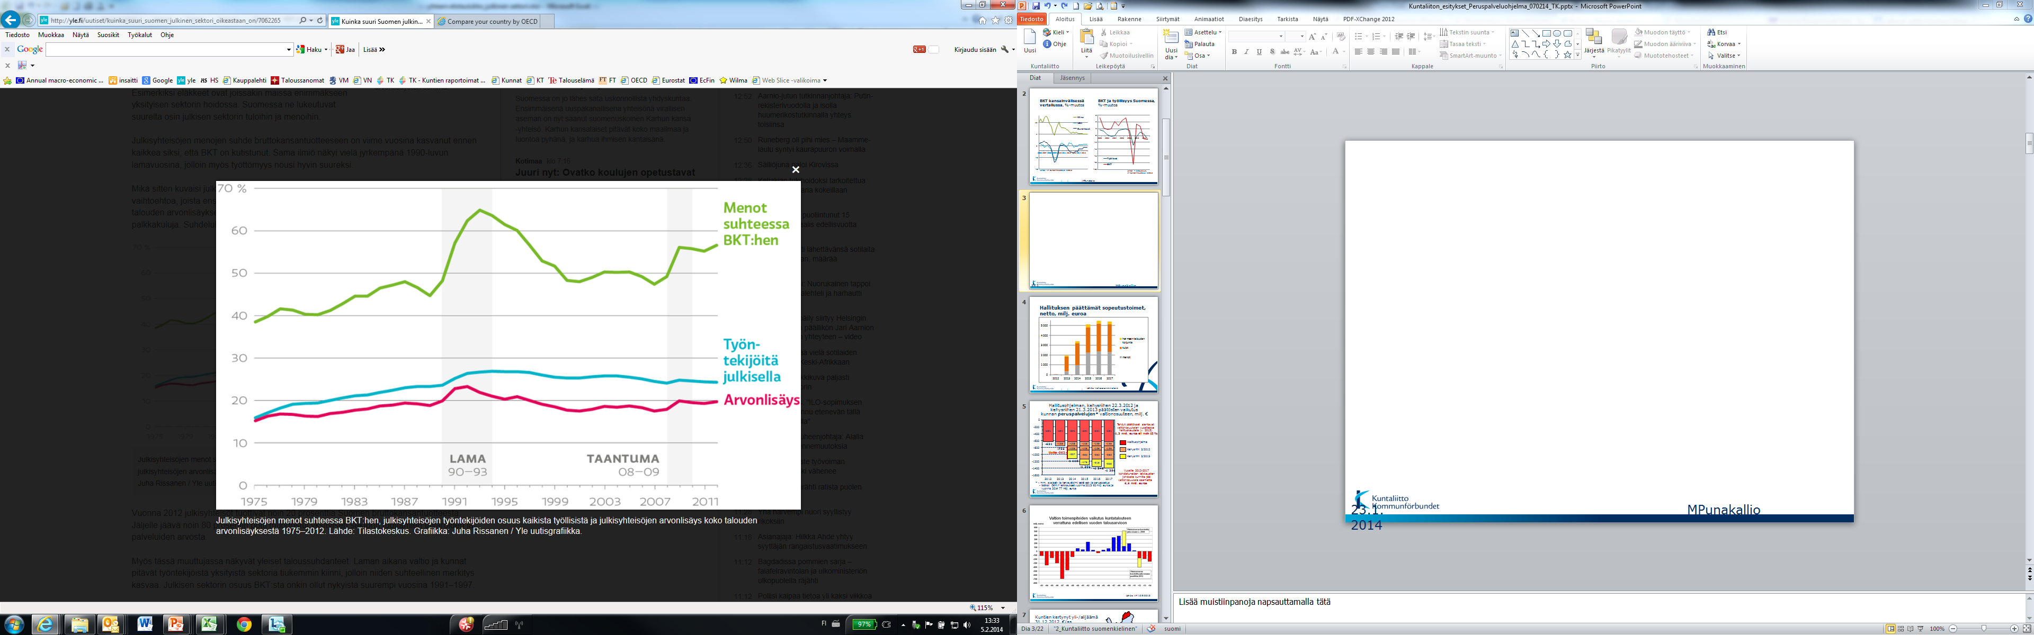
Julkisen sektorin koko Suomessa

Slide 4
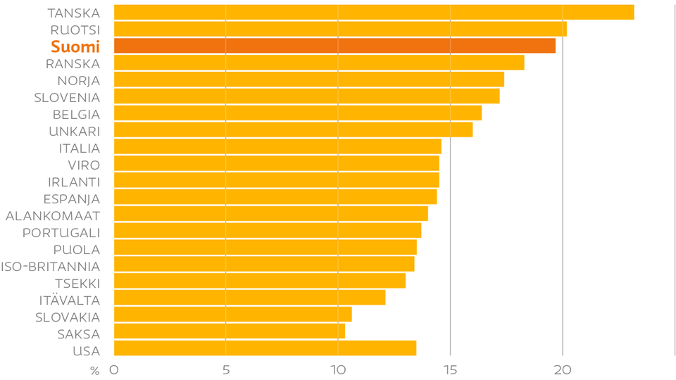
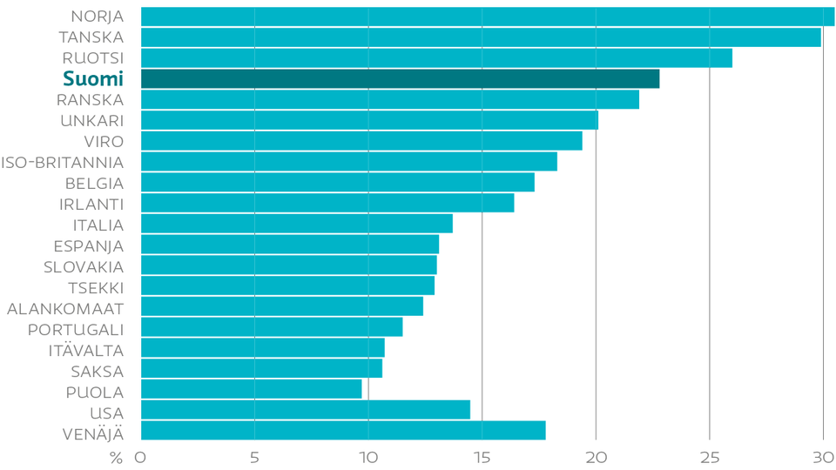
Julkisyhteisöjen arvonlisäys
osuutena koko talouden
arvonlisäyksestä, 2012
Julkisyhteisöjen työlliset
osuutena kaikista
työllisistä, 2011
Lähde: Eurostat, Ylen uutisgrafiikka

Slide 5
Hallituksen päättämät sopeutustoimet, netto, milj. euroa
Lähde: Valtiovarainministeriö

Slide 6
Hallitusohjelman, kehysriihen 22.3.2012 ja
kehysriihen 21.3.2013 päätösten vaikutus
kunnan peruspalvelujen* valtionosuuteen, milj. €
Tehdyt päätökset alentavat
valtionosuuksien vuositasoa
hallituskaudella (v. 2015)
1,3 mrd. euroa eli noin 15 %
Hallitusohjelma
Kehysriihi 3/2012
Kehysriihi 3/2013
Vuosille 2012-2017
kohdistuneiden leikkausten
johdosta kunnilta jää
valtionosuuksia saamatta
6,6 mrd. euroa
* - mm. sosiaali- ja terveystoimi sekä esi- ja perusopetus
- lisäksi OKM:n leikkaukset vuonna 2013 92 milj. euroa ja
vuonna 2014 77 milj. euroa

Slide 7
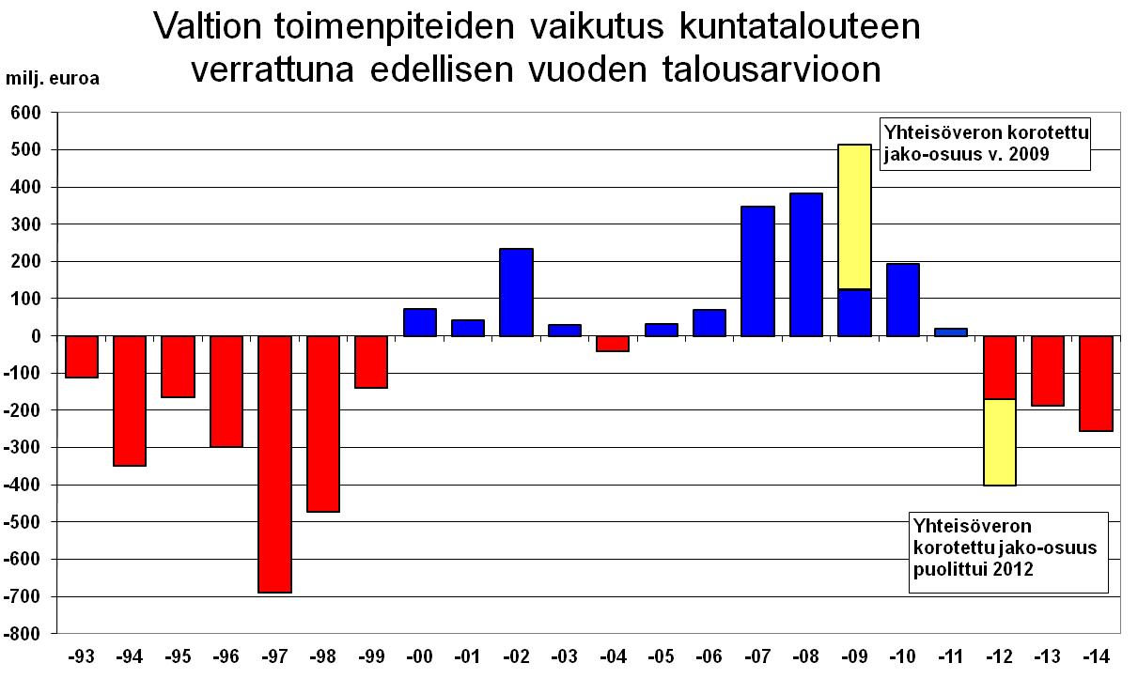

Slide 8
Kuntien kertynyt yli-/alijäämä
31.12.2012, €/as.
Koko maa keskimäärin 1 224 euroa/asukas
Suurimmat alijäämät, €/as.:
Lavia -2 350, Jalasjärvi -2 059 ja Yli-Ii -2 007
Suurimmat ylijäämät, €/as.:
Föglö 8 583, Eurajoki 7 960 ja Kaskinen 7 048
Kertynyt yli-/alijäämä, €/asukas:
Alijäämää yli 500 €/as.
(36 kpl)
Alijäämää alle 500 €/as.
(55 kpl)
Ylijäämää alle 500 €/as.
(79 kpl)
Ylijäämää 500 – 1 500 €/as.
(115 kpl)
Ylijäämää yli 1 500 €/as.
(51 kpl)
Alijäämäisiä kuntia yhteensä 91
(Manner-Suomessa 89 ja Ahvenanmaalla 2)
© Kuntarajat: Tilastokeskus.

Slide 9
Kuntatalouden kehitysarviot vuoteen 2018, taustaoletuksia
Laskelmien taustalla on kaksi kokonaistaloudellista kehitysvaihtoehtoa
  perusura
  hitaan kasvun vaihtoehto
Lähtökohtana ovat kuntien ja kunta-yhtymien tilinpäätöstiedot vuodelta 2012
Laskelmissa ei ole huomioitu uusia sopeutustoimia, tehtävien ja velvoitteiden vähennyksiä tai kuntien ja kuntayhtymien liikelaitosten yhtiöittämisen vaikutuksia

Slide 10
Kansantalouden kehitys eri vaihtoehdoissa
(Muuttujien keskimääräinen vuotuinen kasvu, %)
Erä/muuttuja
2014-2018
Perus
Hidas
BKT:n määrä
1,5
0,5
BKT:n hinta
1,8
1,6
BKT:n arvo
3,3
2,1
Kuluttajahinnat
1,8
1,6
Ansiotaso
2,0
1,6
Palkkasumma
2,4
1,8
Työlliset
0,2
-0,1
Tuottavuus
0,8
0,6
Työttömyysaste
kauden lopussa, %
8,2 (v. 2013)
8,0
8,4

Slide 11
Kuntien ja kuntayhtymien tuloslaskelma
2012-2018 ilman sopeutusta, mrd. €
Perusvaihtoehto:
2012
2013
2014
2015
2016
2017
2018
Toimintatulot
11,64
11,97
12,22
12,49
12,85
13,23
13,62
Toimintamenot
-37,44
-38,67
-39,79
-40,89
-42,36
-43,85
-45,38
Toimintakate
-25,80
-26,70
-27,57
-28,40
-29,51
-30,61
-31,76
Verotulot
19,32
20,64
21,08
21,71
22,27
23,10
23,92
Valtionosuudet
8,07
8,30
8,19
8,39
8,55
8,65
8,76
Rahoituserät, netto
0,20
0,09
0,07
-0,09
-0,21
-0,35
-0,56
Vuosikate
1,79
2,33
1,77
1,61
1,10
0,79
0,35
Poistot
-2,40
-2,65
-2,70
-2,80
-2,90
-3,00
-3,10
Satunnaiset erät, netto
0,25
0,25
0,25
0,25
0,25
0,25
0,25
Tilikauden tulos
-0,36
-0,07
-0,68
-0,94
-1,55
-1,96
-2,50
muutos-%:
Toimintatulot
2,1
2,9
2,1
2,2
2,9
2,9
3,0
Toimintamenot
5,0
3,3
2,9
2,8
3,6
3,5
3,5
Verotulot
1,3
6,9
2,1
3,0
2,6
3,8
3,5
Valtionosuudet
5,4
2,8
-1,3
2,4
1,9
1,2
1,3
Lähde: Vuosi 2012 Tilastokeskus, vuodet 2013-2018 Kuntaliiton painelaskelma.

Slide 12
Kuntien ja kuntayhtymien rahoituslaskelma
2012-2018 ilman sopeutusta, mrd. €
Perusvaihtoehto:
Toiminnan rahavirta:
2012
2013
2014
2015
2016
2017
2018
Vuosikate
1,79
2,33
1,77
1,61
1,10
0,79
0,35
Muut erät ¹⁾
-0,30
-0,23
-0,23
-0,23
-0,23
-0,23
-0,23
Investointien rahavirta:
Investointimenot
-4,59
-4,60
-4,60
-4,60
-4,60
-4,60
-4,60
Muut erät ²⁾
1,12
1,10
1,10
1,10
1,10
1,10
1,10
Toiminnan ja invest. rahavirta
-1,98
-1,40
-1,96
-2,12
-2,63
-2,94
-3,38
Rahoituksen rahavirta:
Antolainojen muutos
-0,08
-0,10
-0,10
-0,10
-0,10
-0,10
-0,10
Pitkäaikaisten lainojen lisäys
2,41
2,60
3,10
3,90
4,60
5,20
5,80
Pitkäaikaisten lainojen vähennys
-1,48
-1,60
-1,75
-1,95
-2,20
-2,40
-2,60
Lyhytaikaisten lainojen muutos
0,55
0,50
0,50
0,30
0,30
0,30
0,30
Muut muutokset
0,25
0,00
0,00
0,00
0,00
0,00
0,00
Rahavarojen muutos
-0,33
0,00
-0,20
0,03
-0,04
0,06
0,02
Rahavarat 31.12.
4,20
4,20
4,00
4,03
3,99
4,05
4,08
Lainakanta 31.12
13,81
15,31
17,16
19,41
22,11
25,21
28,71
1) Satunnaiset erät, netto + Tulorahoituksen korjauserät
2) Rahoitusosuudet investointeihin + Omaisuuden myyntitulot
Lähde: Vuosi 2012 Tilastokeskus, vuodet 2013-2018 Kuntaliiton painelaskelma.

Slide 13
Perusvaihtoehto:
Kuntasektorin vuosikate sekä tilikauden tulos
vuosina 1997-2018, mrd. €
(arviot painelaskelman mukaan)
Vuonna 2010 tilikauden tulos sisältää HSY:n perustamisesta johtuvaa pääkaupunkiseudun kuntien saamaa
kirjanpidollista myyntivoittoa noin 950 milj. euroa.
Lähde: Vuodet 1997-2012 Tilastokeskus.
Vuodet 2013-2018 Kuntaliiton painelaskelma.

Slide 14
Hitaan kasvun vaihtoehto:
Kuntasektorin vuosikate sekä tilikauden tulos
vuosina 1997-2018, mrd. €
(arviot painelaskelman mukaan)
Vuonna 2010 tilikauden tulos sisältää HSY:n perustamisesta johtuvaa pääkaupunkiseudun kuntien saamaa
kirjanpidollista myyntivoittoa noin 950 milj. euroa.
Lähde: Vuodet 1997-2012 Tilastokeskus.
Vuodet 2013-2018 Kuntaliiton painelaskelma.

Slide 15
Kuntien ja kuntayhtymien vuosikate eri vaihtoehdoissa, mrd. €
3,5
3,0
2,5
2,0
1,5
1,0
0,5
0,0
-0,5
Lähde: Vuodet 2000-2012 Tilastokeskus.
Vuodet 2013-2018 Kuntaliiton painelaskelma.

Slide 16
Kuntien ja kuntayhtymien lainakanta eri vaihtoehdoissa, mrd. €
30
25
20
15
10
5
0
Lähde: Vuodet 2000-2012 Tilastokeskus.
Vuodet 2013-2018 Kuntaliiton painelaskelma.

Slide 17
Kuntaliiton esitykset vuoden 2015-2018 valtion talouden kehyksiin ja siihen liittyvään Peruspalveluohjelmaan

Slide 18
Kuntien vero- ja maksupohjan laajentaminen
kiinteistöveron tietokannat saatetaan ajan tasalle ja kiinteistöverotuksen kehittämistä jatketaan sen tuoton lisäämiseksi
osa pääomaverojen tuotosta ohjataan kunnille erikseen selvitettävällä tavalla
kuntien liikenteen vastuista, kustannuksista sekä liikenneverojen kohdentumisesta osittain kunnille käynnistetään selvitys
kuntaveroista tehtävät vähennykset kompensoidaan kunnille ensisijaisesti verojärjestelmän sisällä valtion veroista
yhteisöveron kuntien jako-osuus tulee säilyttää vuoden 2015 jälkeenkin vähintään nykyisellä tasolla
kuntien liikkumavaraa maksujen määräytymisessä tulee kasvattaa ja maksujen reaalinen tuottotaso on säilytettävä vähintään nykyisellään

Slide 19
Valtionosuusjärjestelmä ja sen uudistaminen
valtionosuusjärjestelmän uudistuksessa tulee edetä oikeudenmukaisempaan, läpinäkyvämpään ja kuntaliitosneutraaliin järjestelmään, jossa on nykyjärjestelmään verrattuna vähemmän valtionosuuskriteereitä ja jotka aidosti ottavat kuntien kustannuserot huomioon varmistaen samalla rahoitusperiaatteen toteutumisen
valtionosuusjärjestelmän on turvattava jatkossakin kunnallisten palvelujen järjestäminen tehokkaasti koko maassa kohtuullisella vero- ja maksurasituksella
valtionosuusjärjestelmän valtionosuuksien tasauksessa käytettävän veropohjan on oltava mahdollisimman laaja
ammattikorkeakoulu-uudistuksessa kuntien rahoitusosuuden poisto on rahoitettava kokonaan opetus- ja kulttuuritoimen valtionosuuksia alentamalla

Slide 20
Valtionosuusjärjestelmä ja sen uudistaminen
harkinnanvarainen valtionosuuden korotus (entinen harkinnanvarainen rahoitusavustus) on pidettävä jatkossakin osana järjestelmää. Sen painoarvoa tulee lisätä eikä vähentää eikä lisäystä tule rahoittaa muiden kuntien valtionosuuksia vastaavasti alentamalla. Rakennemuutospaikkakuntien kuntapalvelujen rahoitusongelmiin sekä pahimmista kosteusvauriorakennuksista kärsivien kuntien talousongelmiin on kehitettävä erillisratkaisut
valtionosuusjärjestelmän uudistamisen jatkotyö on käynnistettävä, jotta uuden järjestelmän perusteet ja toimivuus voidaan varmistaa. Samalla tulee käynnistää uutta tutkimusta uudistustyön tueksi
uudistusta jatkettaessa valtionosuusjärjestelmän hallinto on yhtenäistettävä niin, että kaikki tehtäväalueet, myös toisen asteen koulutus ikäluokkapohjalta, on koottu yhteen

Slide 21
Investoinnit ja rahoituksen hallinta
suhdannepoliittisesti tärkeiden kuntainvestointien valtion tukea on jatkettava
investointien vaihtoehtoisia toteutus- ja rahoitustapoja on kehitettävä sekä selvitettävä uusien osapuolien saamista mukaan taloudellisen toimeliaisuuden edistämiseksi. Samalla on tehostettava kuntien pitkäjänteistä kiinteistöstrategiaa
valtion ja kuntien pitkäjänteinen infrainvestointien rahoitus on turvattava. Yhtenä vaihtoehtona on syytä selvittää Infra Oy:n perustaminen
kuntien investoinnit ovat tärkeitä niin alueen talous- ja työllisyyskehitykselle kuin korjausvelan hallitsemiselle. Jos kunnan velka uhkaa liian nopeasti talouden kantokykyyn nähden, myös investointeja on tarkasteltava kriittisesti

Slide 22
Kuntien toiminta, kunta-valtiosuhteen kehittäminen
hallituksen rakennepoliittinen ohjelma kuntien tehtäviä ja velvoitteita vähentämällä on toteutettava niin, että kuntatalous vahvistuu päätetyn mukaisesti miljardilla eurolla vuoteen 2017 mennessä
arvioidaan uudelleen vielä toteutumattomat, mutta jo päätetyt tehtävät ja velvoitteet, erityisesti työmarkkinatuen rahoitusvastuun siirto kunnille
rahoitusperiaatetta on noudatettava ja sen seurantajärjestelmiä kehitettävä
siirrytään hallitusti uuteen kuntatalouden ohjausjärjestelmään vuonna 2015
jatketaan ja tehostetaan harmaan talouden torjuntaa

Slide 23
Kuntien toiminta, kunta-valtiosuhteen kehittäminen
kunnat jatkavat ja tehostavat tuottavuuden parantamistoimenpiteitä sekä edesauttavat työurien pidentämistä
kunnat jatkavat aktiivisesti kuntarakenteeseen ja palveluiden järjestämiseen liittyviä rakenteellisia uudistuksia vapaaehtoiselta pohjalta toimintaympäristön muutosten haasteiden hallitsemiseksi yhteistyössä erityisesti valtiovallan kanssa
kuntien tehtävien ja velvoitteiden vähentämiseen liittyvissä kuntakokeiluissa on aidosti edistettävä ja toteutettava kuntien liikkumavaran ja päätösvallan lisääminen
kuntien tehtäviä ei lisätä eikä nykyisiä laajenneta. Tehtävät saatetaan vastaamaan kuntien rahoitusmahdollisuuksia

